Slide 1
Háttértárolók

Slide 2
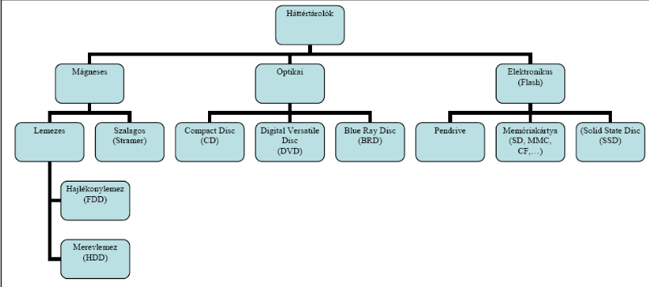
Háttértárolók

Slide 3
Mágneses elvű háttértárak
TPI?
Mi a legkisebb címezhető adategység? Mekkora a mérete?
Mi a cluster?
Mi a partíció?
Mi a cilinder?
Mi a lemezkarbantartó program feladata?
Mi a defregmentáló program feladata?
Fájlrendszerek, jellemzőik

Slide 4
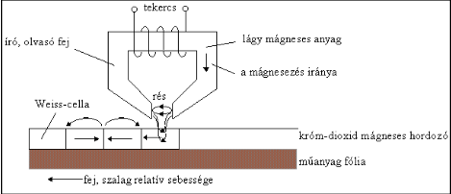
Mágneses elvű háttértárak
2 fő összetevő: Adathordozó és író-olvasó egység
Adatfelírásakor az egység író-olvasó fejébe (elektromágnes ) elektromos impulzusokat vezetnek. Ezek az elektromos jelek a bináris működésnek megfelelően az áram irányától függően kétfélék lehetnek. A tekercs körül elektromágneses tér keletkezik. Az előtte elhaladó adathordozó egyes pontjai a mágneses tér aktuális irányának megfelelő mágneses tulajdonságot kapnak. A bináris információ tehát mágneses jelek formájában tárolódik.

Slide 5
Az adatok olvasását ugyanaz a fej végzi. Ekkor a fej – mint vasmagos tekercs – előtt elhaladó felmágnesezett adathordozó hatására a tekercsben elektromos áram indukálódik. Tehát az adatfelírás során, az adathordozó egyes pontjaiban rögzített változó irányú mágneses jelek olvasáskor változó irányú elektromos impulzusokat indukálnak, így azok a számítógép megfelelő részegységéhez elvezethetők.

Slide 6
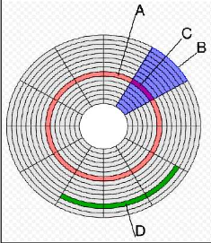
Mágneslemez
Az oldalakon a jelrögzítés koncentrikus körök, azaz sávok (A) mentén történik.
A sávok sűrűn egymás mellett
helyezkednek el, megadva a jelrögzítés nyomvonalát. A sávsűrűséget tpi-ben
fejezik ki, jelentése track per inch.
A sávok azonosítása oldalanként kívülről
befelé haladva 0-tól induló számozással történik.
A sávok szektorokra vannak felosztva (C).
A szektorok jelentik a legkisebb címezhető
adategységet, méretük 512 byte.
Azonosításuk szintén sorszámozással
történik, sávonként újra kezdve.
Nagyobb kapacitású lemezek (pl. merevlemez) esetén a tárolás egysége a több szektorból álló klaszter (D).

Slide 7
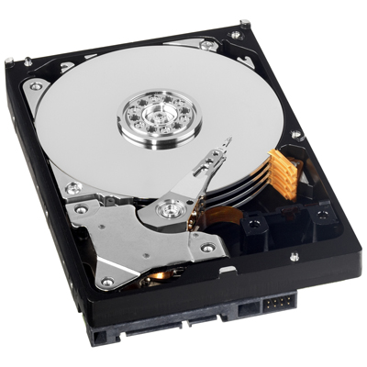

Slide 8
Direkt adatelérés
A korábban rögzített adatelemek visszakeresése az oldal, a sáv és a szektor sorszámának megadásával közvetlenül elvégezhető, ezért elmondható hogy a lemezes tárolók direkt adatelérést valósítanak meg.

Slide 9
A merevlemezek jellemzői
nagy (250 GB – 2-… TB) tárolókapacitás ☺
magas (50-80-… MB/s) adatátviteli sebesség ☺
nem hordozható (az adathordozó lemez és az író-olvasó egység nem különválasztható) .
A nagy tárolókapacitás a magas sávsűrűségnek és a több lemezfelületnek, a gyors adatátvitel pedig elsősorban a lemez nagy fordulatszámának köszönhető (5400-7200 fordulat/perc).
A hordozhatóságot a számítógéphez USB kábellel csatlakozó külső merevlemez házzal lehet megoldani.

Slide 10
Logikai felépítés
Az új merevlemezt használatba vétel előtt előkell készíteni az adatok fogadásara. Merevlemezek esetében ez először partícionálást jelent. Ekkor történik meg többek között a meghajtónév-hozzárendelés. Itt adódik lehetőségünk arra, hogy nagy merevlemezünket logikai egységekre osszuk fel, több meghajtót létrehozva.
Ha „egészben hagyjuk” a merevlemezünket, akkor a teljes terület elsődleges partíció lesz. Több partíció esetén az első rész az elsődleges, a fennmaradó rész a kiterjesztett partíció. Ezen a fennmaradó részen hozhatunk létre logikai meghajtókat

Slide 11
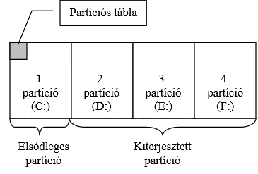

Slide 12
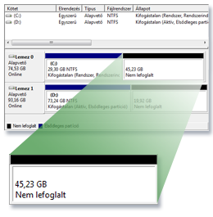
Mi az előnye a partíciók létrehozásának?
Több operációs rendszer
Több fájlrendszer
Nagyobb adatbiztonság
Jobban strukturált
adathalmaz / rendezettség

Slide 13
Partíció/Kötet létrehozás
Start/Számítógép-jobb gomb—Kezelés
Start/Vezérlőpult/Rendszer és biztonság/ Felügyeleti eszközök/Számítógép kezelés
Felületen TÁROLÁS „csomópont” /lemezkezelés
Nem foglalt területen jobb gomb--új egyszerű kötet
Új, egyszerű kötet varázsló TOVÁBB
Kötet méret megadás TOVÁBB
Betűjel megadás TOVÁBB
Partíció formázás

Slide 14
Formázás
Kialakul a sávok, szektorok rendszere.
Az egyenlő sugarú, különböző felületekhez tartozó sávok együttese a cilinder.
Mivel az író/olvasó fejek együtt mozognak, ezért egy adott állásban egy teljes cilinder (több sáv) írására/olvasására alkalmasak.
A merevlemezek másik jellegzetessége a nagyobb tárolási egységek, azaz a több szektort magukba foglaló klaszterek (cluster) használata. Ezek általában 4 KB méretűek, azaz 8 darab 512 bájtos szektort foglalhatnak magukba. Ebben az esetben egy 1 KB méretű fájl mentés után ténylegesen 4 KB helyet foglal el a merevlemezünkön, hiszen egy tárolási egységen belül nem lehetnek különböző fájlok ill. különböző fájlokhoz tartozó darabok.

Slide 15
Formázás lépései
Start/Számítógép-jobb gomb—Kezelés
Start/Vezérlőpult/Rendszer és biztonság/ Felügyeleti eszközök/Számítógép kezelés
Felületen TÁROLÁS „csomópont” /lemezkezelés
jobb gombbal a formázni kívánt kötetre, majd Formázás parancs.
Alapértelmezett beállítások szerint formáz.

Slide 16
Fájlrendszerek
A fájlrendszer fogalma:
  A számítástechnika egy fájlrendszer alatt a számítógépes fájlok tárolásának és rendszerezésének a módszerét érti, ideértve a tárolt adatokhoz való hozzáférést és az adatok egyszerű megtalálását is.
A fájlrendszer feladata:
  A fájlrendszer szoftvere biztosítja, hogy az adattárolón található szektorokat fájlokká és a katalógusokká szervezze össze, és tartsa nyilván, melyik szektor melyik fájlhoz tartozik, és melyik szektorok nem használhatók már tárolásra

Slide 17
Fájlrendszer típusok
A fájlrendszerek 3 fő csoportja:
  lemezes fájlrendszerek (FAT12, FAT16, FAT32, NTFS, HFS, HFS+, ext3, ext4, ISO 9660, ODS-5)
  hálózati fájlrendszerek (NFS, SMB, AFP,
  9P protokollok, és fájlrendszer-szerű kliensek a FTP-vel)
  speciális célú (A mélyűri felfedező űrhajók, mint a Voyager–1 és a Voyager–2 egy speciális, digitális szalag-alapú fájlrendszert használtak. A Mars Roverek is egy valós idejű fájlrendszert használnak, amelyet flash memóriával valósítottak meg)

Slide 18
Fájlrendszerek
FAT fájlrendszerek (FAT12, FAT16, FAT32)
  FAT (Fat Allocation Table)
  A FAT tábla tartalmazza azokat az adatokat, hogy egy fájl tartalmának végigolvasásához melyik klaszter után melyik klasztert kell olvasni. A FAT tábla minden bejegyzése tehát egy klaszterre mutat.
  FAT12, FAT16: Fájl megnevezés.: 8.3
  FAT-ra formázott kötetek alkotóegységei a klaszterek. A klaszter méretét a kötet mérete határozza meg 512 bájt és 64 KB közötti lehet.

Slide 19
FAT12, FAT16, FAT32
FAT12: A 12 bites FAT tábla 12 bites számokkal azonosította a klasztereket, tehát maximum 4096 klasztert tudott kijelölni(2¹²). A hajlékony lemezeknél alkalmazták.
FAT16: A 16 bites FAT tábla már 65536 klasztert azonosíthatott, maximum 2GB-os partíciókat lehetett vele kezelni.
FAT32(WIN95, 98, Millenium, WIN2000):
  hatékonyabban használta ki a rendelkezésre álló lemezterületet - kisebb (4 KB méretű) szektorcsoportokat használ.
  A FAT32 fájlrendszerben használható meghajtók maximális kapacitása akár 2 terabájt is lehetett.
  Maximálisan kezelt adat-nagyság: 4GB

Slide 20
NTFS
Az NTFS a Windows jelenlegi verziójához ajánlott fájlrendszer. A korábbi FAT32 fájlrendszerrel szemben a következő előnyökkel rendelkezik:
  Merevlemezekkel kapcsolatos bizonyos hibák automatikus helyreállításának képessége, ami a FAT32 rendszer estében nem volt lehetséges.
  Nagyobb merevlemezek támogatása.
  Nagyobb biztonságot nyújt, mivel lehetőség van az engedélyek és a titkosítás használatára, ezáltal a megadott fájlokhoz elérhetősége a jóváhagyott felhasználókra korlátozható.

Slide 21
NTFS belső működése
Az NTFS-en belül minden fájlokkal kapcsolatos információt (fájlnév, létrehozás dátuma, hozzáférési jogok, tartalom) metaadatként tárolnak, valamint már rendelkezik hozzáférésvédelmi listával (ACL acces control list)és megtalálható benne a naplózás is A fájlnevek Unicode (UTF-16) formátumban vannak tárolva.
(UTF-16 változó hosszúságú (16 vagy 32 bites) karakterkódolási módszer. )
Egy NTFS partíció formázása során 11 ilyen meta-adat file jön létre.

Slide 22
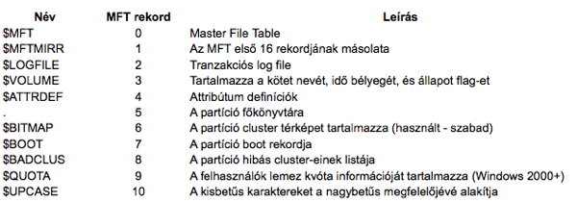
NTFS metaadat-file-ok

Slide 23
Az MFT
(Master File Table - Mester File Tábla)
Az MFT az NTFS legközpontibb része. Az MFT a DOS file-rendszerének a FAT táblájához (file allokációs tábla) hasonlítható, hisz minden file-t, könyvtárat, és meta-adat file-t magába foglal.

Slide 24
Az MFT különálló egységekből, rekordokból áll. Az NTFS egy vagy több MFT rekordot használ egy file vagy könyvtár meta-adatainak (biztonsági információk, általános attribútumok), illetve annak elhelyezkedési jellemzőjének tárolására

Slide 25

Egy általános MFT rekord

Slide 26
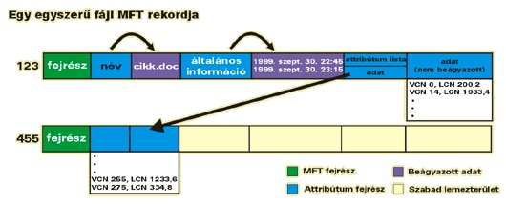
PL: a cikk.doc fájl MFT rekordja

Slide 27
NTFS könyvtárak
Az NTFS alatt a könyvtár egy index attribútum, amelyet a file-nevek tárolására és egyeztetésére hoz létre a file-rendszer.
A könyvtárbejegyzés tartalmazza a file nevét és az általános attribútumainak másolatát, így az NTFS gyors listázást tesz lehetővé anélkül, hogy be kellene olvasnia a file-ok MFT rekordjait

Slide 28
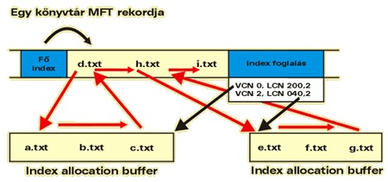

Slide 29
NTFS képességek

Slide 30
1.) ADS
Alternatív adatfolyam (ADS – alternative data stream)
Az alternatív adatfolyamok lehetővé teszik egy fájl csatolását több adatfolyamhoz. Például a szöveg.txt nevű fájl tartalmazhat egy ADS-t szöveg.txt:titok.txt néven.

Slide 31
2.) KVÓTA
A fájlrendszer kvótákat az NTFS 5-ben vezették be. Lehetővé teszik az adminisztrátorok számára, hogy korlátozzák az egyes felhasználók által lefoglalható tárterületet. Lehetővé teszi az adminisztrátor számára azt is, hogy lekérdezze az egyes felhasználók által lefoglalt terület méretét. Beállítható, hogy a felhasználó mikor kapjon figyelmeztetést, majd mikor tiltsa le a lemezfoglalást a rendszer

Slide 32
3.)Kötet csatolási pont
Hasonló a Unix csatolási pontokhoz, ahol egy másik fájlrendszer gyökerét csatolják egy könyvtárba. Az NTFS esetén ez lehetővé teszi fájlrendszerek csatolását külön meghajtó betűjel (például d:) használata nélkül.

Slide 33
4.) NTFS jogosultságok
Minden állományhoz és mappához rendelhetők hozzáférési jogok, amelyek meghatározzák, hogy ki és hogyan kezelheti az adott objektumot. Ezzel a módszerrel szinte a teljes rendszer levédhető az illetéktelen hozzáférésektől

Slide 34
Korlátozások:
A könyvtár vagy fájlnév legfeljebb 255 karakter hosszúságú lehet. A nevek megőrzik kis- vagy nagybetűs írásmódjukat, ám a program nem tesz különbséget kisbetűk és nagybetűk között, tehát az NTFS fájlrendszer ugyanúgy értelmezi az adott fájlnév kisbetűs és nagybetűs írásmódját

Slide 35
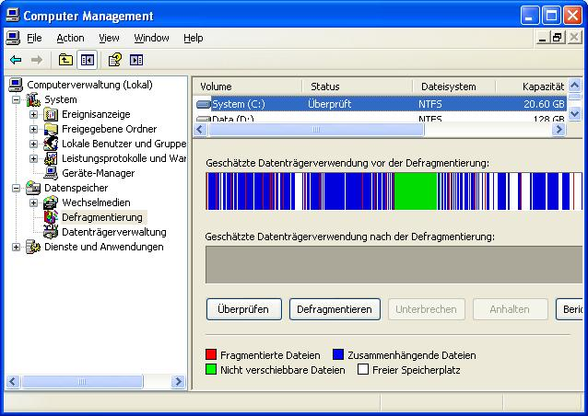
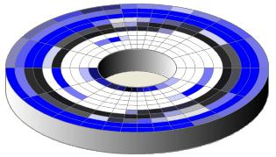
Lemeztöredezettség mentesítő
START/
Minden program/
Kellékek/
Rendszereszközök/
lemeztöredezettség-
-mentesítő

Slide 36
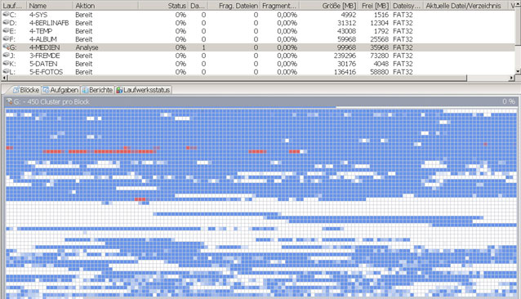
Lemeztöredezettség mentesítő

Slide 37
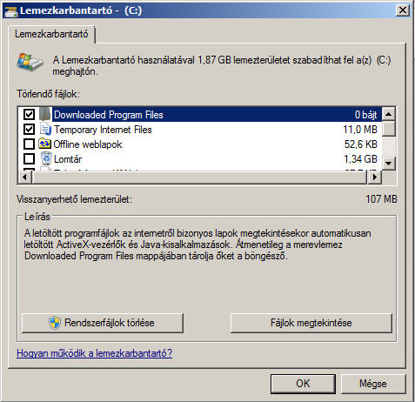
START/Minden program/Kellékek/Rendszereszközök/ Lemezkarbantartó

Slide 38
Adatbiztonság növelése: RAID technika
RAID: Redundant Array of Intependent Disks, magyarul független lemezek redundáns tömbje.
Mint a neve is sugallja, kihasználásához több (merev)lemez szükségeltetik. Az optimális RAID "rendszerben" azonos típusú és méretű merevlemezek vannak
A RAID segítségével az adattárolás gyorsabbá és biztonságosabbá tehető.
Alapvetően a RAID-ből többféle mód létezik. Mi ebből csak a négy leggyakrabban használtat vizsgáljuk. Ezek a Raid 0, 1, 0+1, 5.
Nagyon fontos, hogy a létrejövő logikai lemez mögött álló technológia teljesen láthatatlan az operációs rendszer számára, a RAID ugyanúgy lekezeli az olvasási, írási és egyéb lemezkezelési műveleteket. A RAID alapötlete a fizikai lemezek csíkokra (stripes) bontása. Ezek a csíkok minden lemezen egyforma méretűek, mely 512 byte-tól néhány megabyte-ig terjedhet.

Slide 39
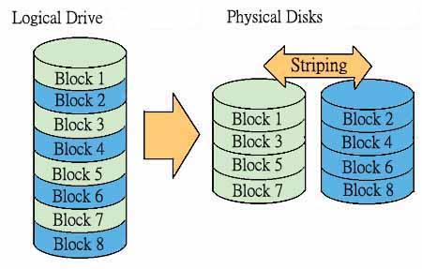
RAID 0 - Striping
A RAID 0 nagyteljesítményű rendszerekhez ajánlatos.
Nem ajánlott, amennyiben az adatbiztonság a legfontosabb.
Striping...magyarul csíkozás. Raid 0 tömb létrehozásakor a merevlemezeket összefűzzük (kihasználva így a két merevlemez teljes kapacitását), és tárolófelületüket „csíkokra” osztjuk. Logikailag a két merevlemez egy merevlemeznek látszik.
Mint észrevesszük, a blokkok felváltva helyezkednek el, így az történik, hogy amikor egy adat felírásra kerül a RAID 0 tömbre, úgy mindkét merevlemezre történik írás. Tulajdonképpen a lemezműveletek során mindkét merevelemez használatban van, így az írás-olvasás sebessége is közel a duplájára nőhet.

Slide 40
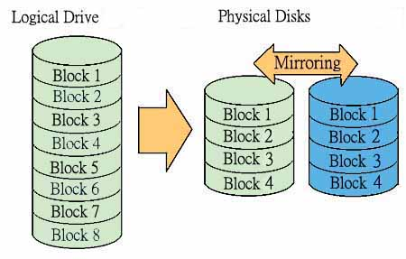
RAID 1-Mirroring
Ehhez is legalább két merevlemez szükségeltetik. A tükrözés szót itt szinte szó szerint kell értenünk. Ez azt jelenti, hogy mindkét merevlemez ugyanazt az adatot tartalmazza. Ha az egyik megsérül, akkor ott a másik, így nem veszítjük el adatainkat.
Hátránya, hogy hiába van két merevelemezünk, nem lesz gyorsabb az átvitel, és csak az egyik merevlemezünknek megfelelő kapacitását használhatjuk ki, mivel a másik backup funkciót lát el, és ugyanazt az adatot tartalmazza.

Slide 41
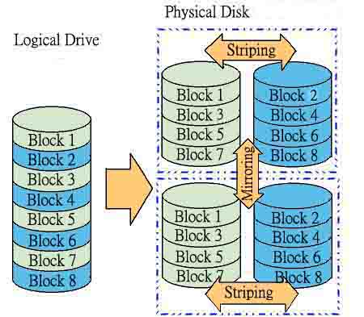
RAID 0+1
A RAID 1-nek, és a RAID 0-nak is megvan a maga előnye. Miért ne ötvözhetnénk ezek jó tulajdonságait?! Itt jön a képbe a RAID 0+1! Ebben kombinálva van a RAID 0 gyorsasága a RAID 1 biztonságával. Persze ennek ára van, 4 merevlemez! A RAID 1+0 esetén két merevlemez
RAID 0-hoz hasonló módon működik, míg a másik kettő a RAID 1-hez hasonlít, azaz a RAID 0 tömbökön lévő adatot tükrözik (tartalmazzák). Ennek előnye, hogy gyors és megbízható. Hátránya, hogy nem tudjuk mind a négy merevlemez kapacitását kihasználni (mivel a négyből kettő az első kettő tükörképe).

Slide 42
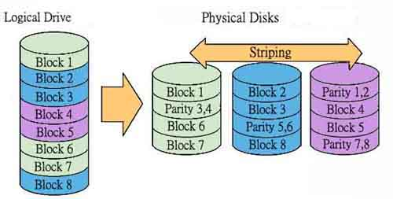
RAID 5
A RAID 5 azért jó, mert
  gyors
  biztonságos,
  Hatékony helykihasználtsága
3 merevlemez szükséges.
RAID 5 használata esetén ha az egyik lemez megsérül, akkor az adatok nem vesznek el, hanem a többi merevlemezek található rendundáns információból –sebesség csökkenés árán, de- visszaállítható az elveszett adat.

Slide 43
RAID 6
A RAID 6 csupán az 5-ös szint kibővítése: nem csak soronként, hanem oszloponként is kiszámítja a paritást, így kétszeres meghajtó meghibásodás sem jelent problémát a rendszer egészére nézve. A megnövelt biztonságért cserébe azonban kevesebb hasznosítható terület áll a rendelkezésre.
A felsorolt technikák közül a gyakorlatban főleg a RAID 0-át, RAID 1-et, a RAID 5-öt, és az ezek együttes használatával megvalósított RAID 10-et és 50-et használják elterjedten. A RAID 3 és 4 a paritás meghajtó miatti szűk keresztmetszet miatt nem terjedt el, míg a RAID 6 túl nagy többletköltséggel jár.

Slide 44
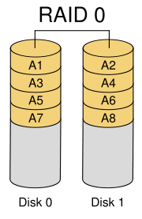
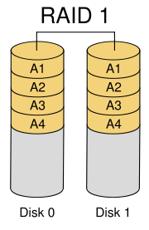
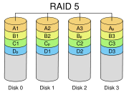
Ha már HDD, RAID – Redundancia, HDD tömbök
RAID 0 csak HDD összefűzés, redundancia nem nő 100+100=200
RAID 1 Tükrözés, Redundancia növelés, tárkapacitás nem nő 100+100=100 biztonságban
RAID 5 redundancia jelentősen nő, egy HDD veszteség kapacitás csökkenés, 1 kiesik -> a rendszer újra építhető.
Szoftveres Raid-op.rsz.
RAID kártya!!!!! – beállításai, elvesztése!!

